Slide 1


Tuần 3 – Tiết 13
Bài 9: SO SÁNH CÁC SỐ CÓ NHIỀU CHỮ SỐ
(tiết 1)

Slide 3

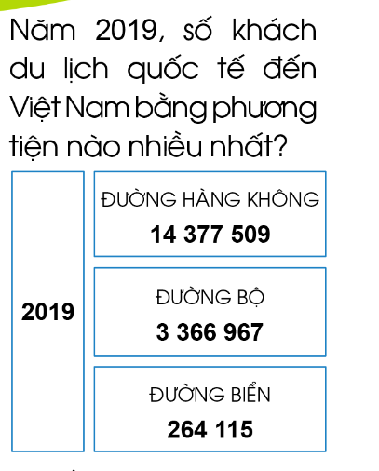
14 377 509
3 366 967
264 115

Slide 4
1. So sánh 264 115 và 3 366 967
So sánh 264 115 và 3 366 967
<
264 115……. 3 366 967
6 chữ số
7 chữ số
3 366 967 > 264 115
Trong hai số không có cùng số chữ số:
Số nào có ít chữ số hơn thì bé hơn.
Số nào có nhiều chữ số hơn thì lớn hơn.

Slide 5
2. So sánh 217 466 và 213 972
Trăm nghìn | Chục nghìn | Nghìn | Trăm | Chục | Đơn vị
2 | 1 | 7 | 4 | 6 | 6
2 | 1 | 3 | 9 | 7 | 2
7
3
2 = 2
1 = 1
7 > 3
Vậy 217 466 > 213 972 hay 213 972 < 217 466
Nếu hai số có cùng số chữ số, ta lần lượt so sánh từng cặp chữ số trên cùng một hàng (kể từ trái sang phải), cho đến khi xuất hiện cặp chữ số đầu tiên khác nhau. Ở cặp chữ số khác nhau đó, chữ số nào lớn hơn thì chứa chữ số đó lớn hơn.

Slide 6
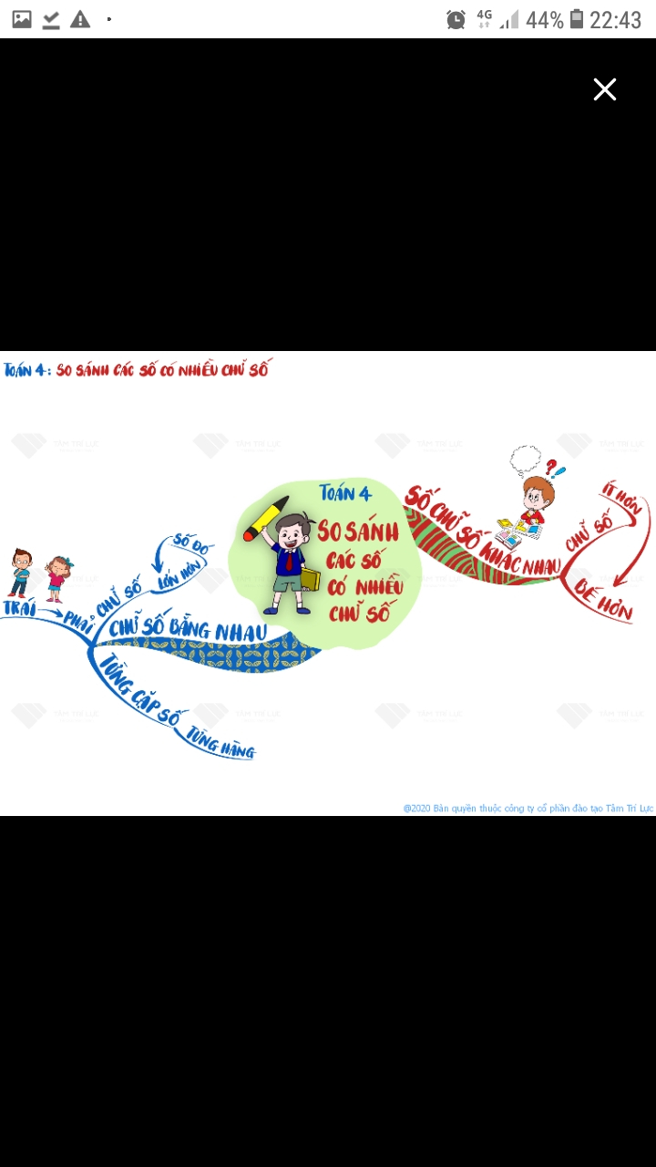

Slide 7

LUYỆN TẬP THỰC HÀNH

Slide 8


10 000 ... 9 999
37 093 348 … 109 234 006
16 689 650 … 15 710 001
10 000 000 ... 9 999 999
2 000 123 … 2 000 123
903 125 901 … 973 125 901
>
>
<
=
>
<

Slide 9

Bài 2. a) Sắp xếp các số sau theo thứ tự từ bé đến lớn:
332 085
;
120 796;
87 900;
332 002
Các số sau theo thứ tự từ bé đến lớn là:
;

Slide 10
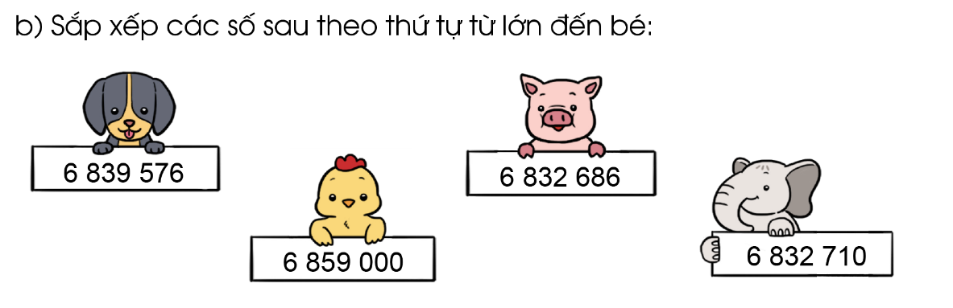
Các số sau theo thứ tự từ lớn đến bé là:
6 832 686;
6 832 710;
6 839 576;
6 859 000

